Slide 1


Slide 2

Hoofdstuk 6
Onder water met PHP
Superglobals
Sessies
Cookies
Functies

Slide 3
Superglobals
Speciaal type variabelen
Voor interactie met de bezoeker
Bewaren van data van de bezoeker (hoofdstuk 6)
Bewaren van formulierdata (hoofdstuk 7)

Slide 4
Superglobals – een voorbeeld
Geeft het IP-adres van de bezoeker weer
<?php
echo $_SERVER['REMOTE_ADDR'];
?>

Slide 5
Superglobals – een voorbeeld
Geeft informatie over de internet browser en het besturingssysteem van de bezoeker
<?php
echo $_SERVER['HTTP_USER_AGENT'];
?>

Slide 6
Sessies
Dezelfde variabelen op meerdere pagina’s gebruiken is zonder superglobals niet mogelijk
Een sessievariabele wordt pas ‘vergeten’ als de internetbrowser wordt afgesloten

Slide 7
Sessies – heel belangrijk!
Plaats de volgende regel altijd helemaal bovenaan de pagina
session_start();

Slide 8
Sessies – een voorbeeld
Pagina 1
<?php
session_start();
$_SESSION['username'] = "Pim";
?>
Pagina 2
<?php
session_start();
echo $_SESSION['username'];
?>
Notes:
Het beste is om dit voorbeeld kort te bespreken, en daarna live te laten zien. Deze voorbeeld code is gegeven bij het docentenmateriaal. Het gaat om de bestanden
sessies1.php en sessies2.php

Slide 9
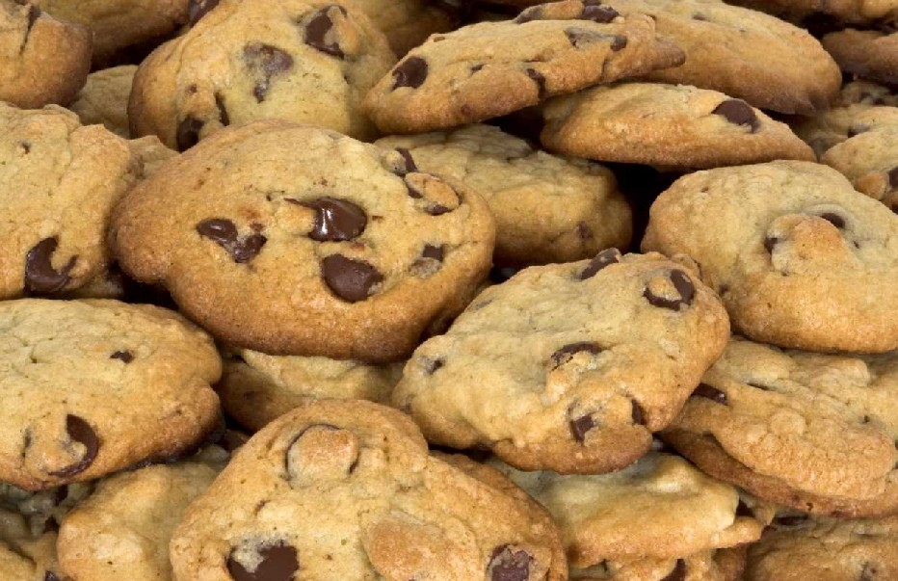
Cookies

Slide 10
Cookies in PHP
Speciale variabelen waar de waarde ‘altijd’ van bewaard blijft, zelfs na het afsluiten van de internetbrowser

Slide 11
Cookies in PHP
Een cookie bestaat uit drie onderdelen
de naam van de cookie
de waarde van de cookie
de verloopdatum van de cookie

Slide 12
Cookies – een voorbeeld
Pagina 1
<?php
setcookie("shoppingcart",
"10 x bezemsteel 1 meter",
time() + 30);
?>
Pagina 2
<?php
echo "Inhoud winkelwagen: " . $_COOKIE['shoppingcart'];
?>

Slide 13
Functies
Voor het groeperen van code die vaker dan één keer moet worden uitgevoerd
Veel ingebouwde functies
Voor het eenvoudiger maken van het programmeren

Slide 14
Zelf functies maken
Een functie heeft een naam
Hoofdlettergevoelig
Niet beginnen met een cijfer

Slide 15
Zelf functies maken – een voorbeeld
<?php
function vermenigvuldigen($getal1, $getal2):int {
$product = $getal1 * $getal2;
return $product;
}
echo vermenigvuldigen(1,3);
?>

Slide 16
Zelf functies maken – defaultwaarde
<?php
function vermenigvuldigen($getal1, $getal2 = 10):int {
$product = $getal1 * $getal2;
return $product;
}
echo vermenigvuldigen(5);
?>

Slide 17
Zelf functies maken – global variabele
<?php
$naam = "ChRistiAn";
function formatNaam() {
global $naam;
$naam2 = strtolower($naam);
$naam2 = ucfirst($naam2);
return $naam2;
}
echo formatNaam();
?>

